Slide 1
Open API 활용
권재진, 강민성
Notes:
각자 개인이 api 사용법을 한번 익혀보는데 중점을 두고 각자 해보고 싶은 api를 선택해서 구현해보고자 함.

Slide 2
목차
도서 검색 기능 - Google Books APIs
맛집 찾기 기능 - Daum Map API

Slide 3
도서 검색 기능 구현
Google Books API 사용방법
소스 설명 - Ajax활용 비동기처리
구현
Google Books API 활용
Notes:
도서 검색 기능 구현 설명 순서 3가지.

Slide 4
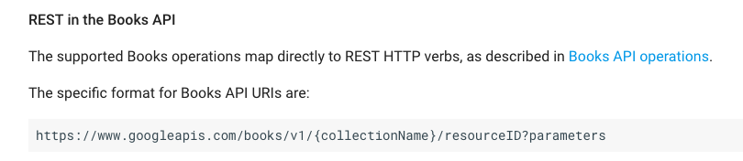
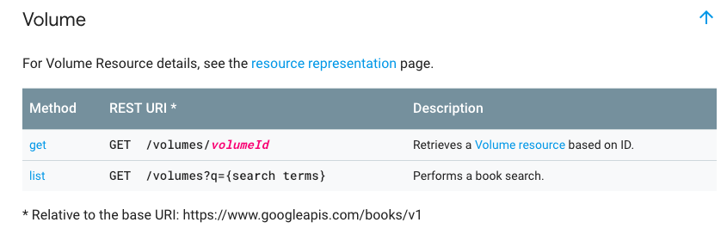
도서 검색 기능 구현 - Google Books APIs 사용법
Notes:
REST 방식
resoureceID -(Volume, Book Shelf)
내가 사용한 방식 - list GET /volumes?q={search terms}

Slide 5
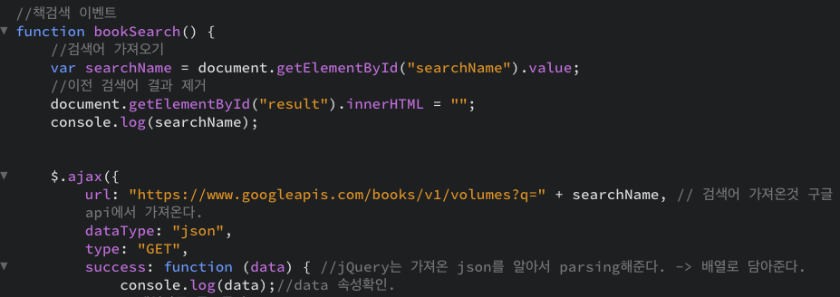
도서 검색 기능 구현 - 소스 설명(Ajax활용)
Notes:
javaScript 소스 설명 - 비동기적 처리
searchName - 사용자가 원하는 도서 이름 가져오기
url - Google Books API 활용
가져온 data 확인 하기위해 console 찍어봄.

Slide 6
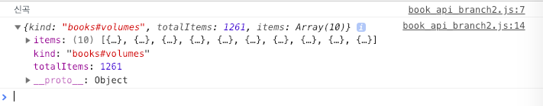
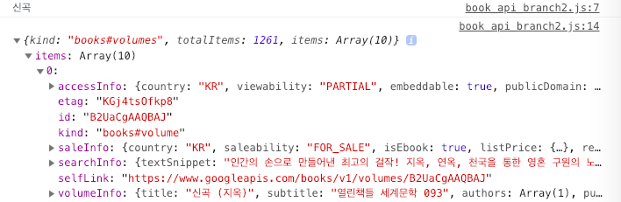
도서 검색 기능 구현 - 소스 설명(Ajax활용)
Notes:
구글에서 가져온 data속성 확인(배열)
VolumeInfo 속성

Slide 7
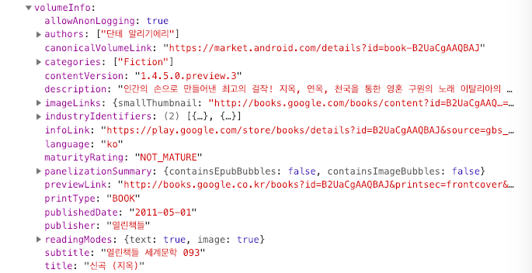
도서 검색 기능 구현 - 소스 설명(Ajax활용)
Notes:
authors, description, infoLinks, publisher, title ...

Slide 8
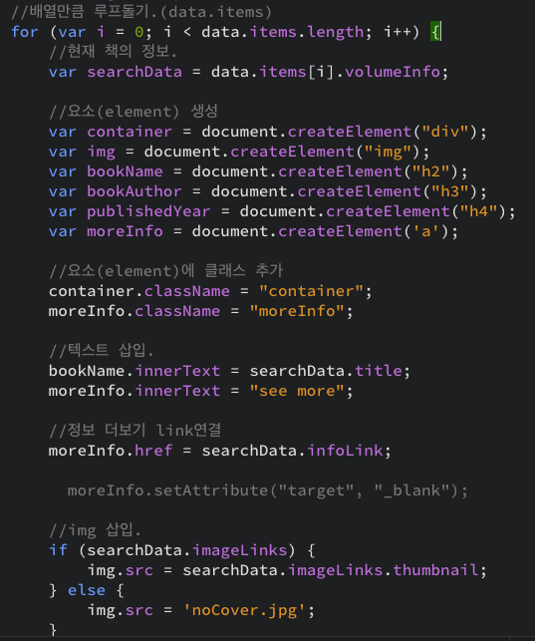
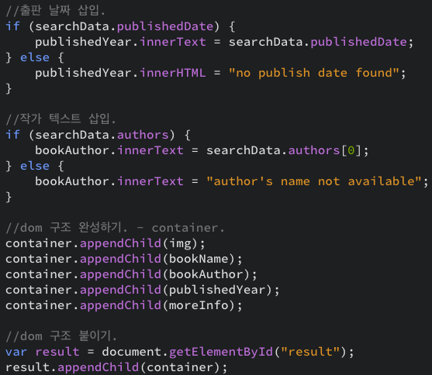
Notes:
앞의 속성들 가지고 뿌려주기.

Slide 9
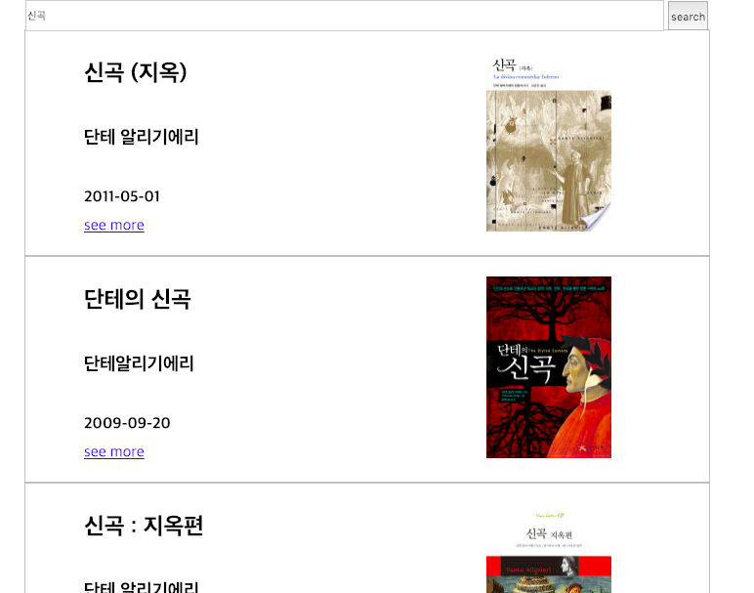
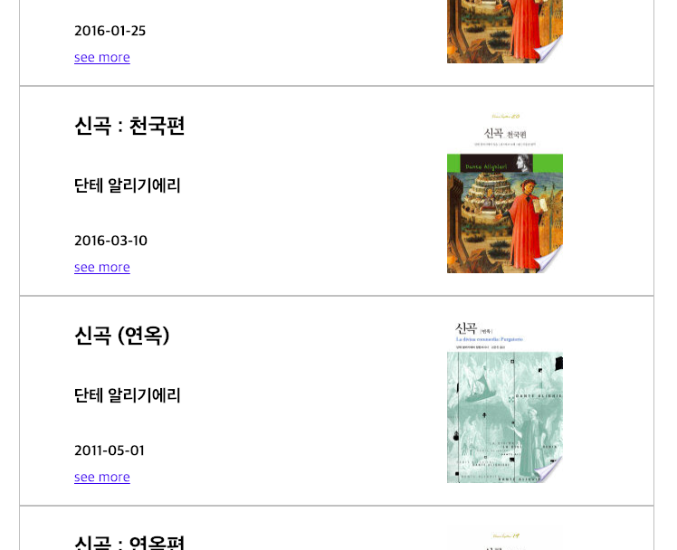
도서 검색 기능 구현 - 실행
Notes:
실행 결과 확인

Slide 10
맛집 찾기 기능 구현
소스코드 설명.
Daum Map API 활용

